Slide 1






NHỔ CÀ RỐT

Slide 2


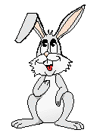

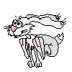
Con có dám thử không?
Được chứ. Nhưng để ta xem con ở trường có học hành đàng hoàng không thì ta mới cho
Bác ơi ! Cháu đói lắm bác cho cháu củ cà rốt được không ạ ?
Dạ. Con đồng ý
Giờ ta sẽ cho con tự nhổ cà rốt

Slide 3

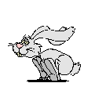




Con hãy chọn chữ còn
thiếu trong hình sau?
Con ong
Con ….ng
A : o
C : i
B : ô
D : n
A B C D

Slide 4
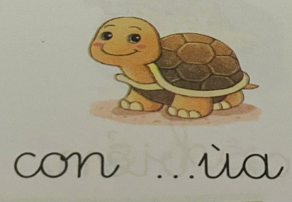
Hình này thiếu chữ gì?
A : M
B : R
C : A
D : D
A B C D

Slide 5

Hãy đếm có tất cả bao nhiêu chữ I trong bài thơ?
            Chim sâu nho nhỏ
            Cái mỏ xinh xinh
            Chăm nhặt, chăm tìm
            Bắt sâu cho lá…
C : 5
A : 4
B : 3
D : 6
A B C D

Slide 6

Tìm và đếm có bao nhiêu chữ t có trong bảng nhé?
T L c m
L t e ê
M u t c i
A : 5
B : 2
C : 4
D : 3
A B C D

